Slide 1
Estudio de los Factores de Forma Elasticos y de Transicion de los Mesones
L.X. Gutiérrez Guerrero
Khepani Raya
Adnan Bashir
Craig Roberts
David Wilson.
Puebla
23 de Mayo

Slide 2
Contenido
Introducción
Modelo Interacción de Contacto
La ecuación de Bethe-Salpeter
Ecuación de Faddeev
N*(1535)
Conclusiones

Slide 3
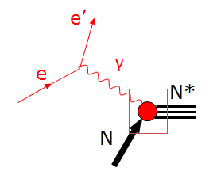
Introducción
Los estudios de la estructura de bariones excitados son una de las principales estudios en el laboratorio Jefferson .
Estado base: Jᵖ=(½)⁺ (n,l)=(0,0)
Primer estado excitado: Jᵖ=(½)⁻ (n,l)=(0,1)
N*(1535)S₁₁
Segundo estado excitado: Jᵖ=(½)⁺ (n,l)=(1,0)
N(1440)P₁₁
Los factores de forma serán estudiados a grandes momentos nunca antes alcanzados Q²=12GeV².
Cuando la interacción fuerte pasa de pQCD a no-
perturbativa, 2 fenómenos no perturbativos surgen.
Notes:
radial quantum number n N(Mass)L_{J} I
L=orbital angular momentum
Angular momentum l
n=0, S
N=1 P
El problema es que N*(1535) es mas pesado, que el roper, entonces podemos pensar que hay una degeneración entre (n,l)=(1,0) y (0,1). Para poder explicar este problema de orden otras ideas han sido exploradas. La posibilidad de que el romper sea simplemente un bario hibrido, esto es dificil de pensar por que los hibridos mas ligeros tienen una masa de 1.8 GeV. Los experimentos en Jlab encontraron que el factor de forma de transicion del roper excibe un cero y es la primera vez que esto se observa en un factor de forma. La intaccion de contacto si produce un cero aproximadamente en 3, pero si usamos una funcion de masa que es muy suave no produce este cero. Y dse si producen el cero. El cero en la interaccion de contacto se debe a las correlaciones de los diquarks y el 81% de esta masa viene de las correlaciones axial-vector. Esto nos sugiere estudiar el roper con una funcion de masa que dependa del momento usando las ecuaciones de Faddev.

Slide 4
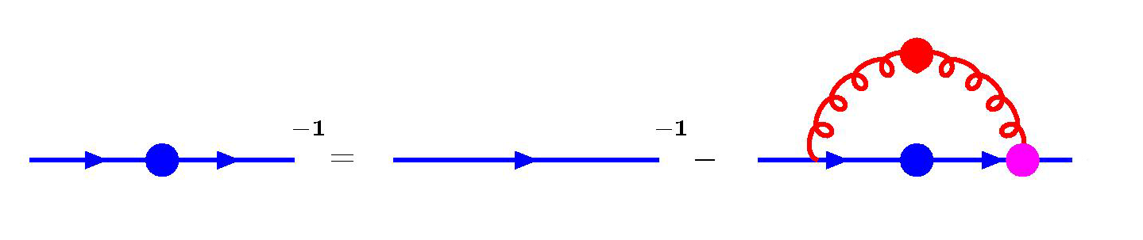
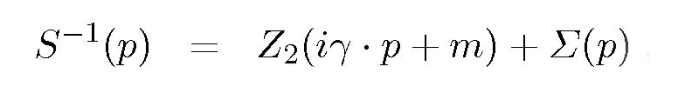
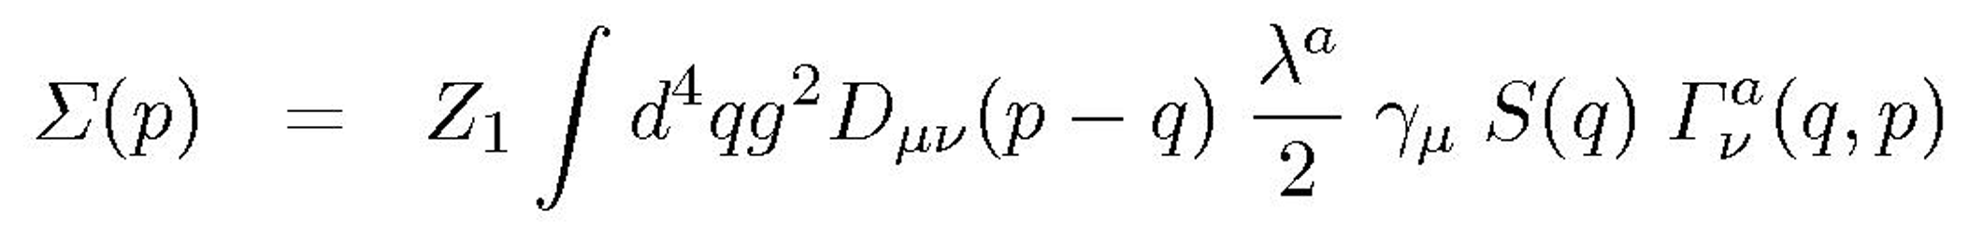
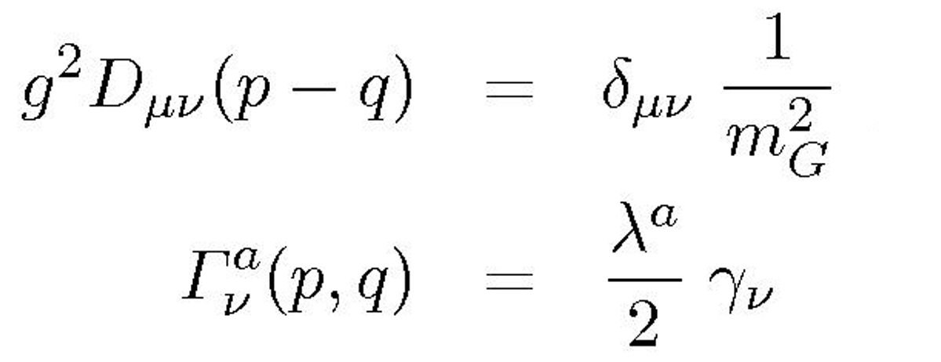
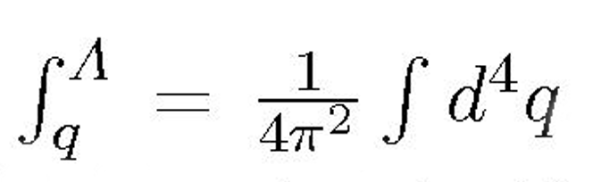
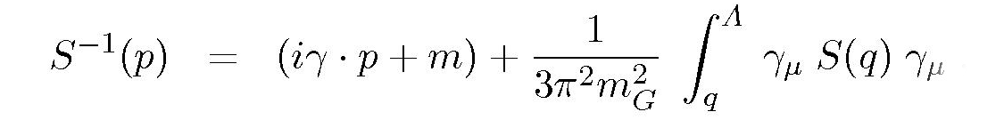
La ecuación gap en interacción de contacto
  Las SDE para el propagador del quark en espacio Euclideano
donde
  Ansatz:
con
  Nos da la ecuación
  gap para el
  modelo NJL
Notes:
Las SD o ecuaciones Gap describen como el propagador del quark es influenciado por la interaccion.Empezamos con las ecuaciones de Schwinger para el propagador del fermion, el primer diagrama representa el verice completo, el segundo es el diagrama a nivel arbol, el tercer diagrama nos muestra las correcciones al vertice al foton y al propagador fermionico. Con esto podemos escribir al propagador como en la ecuacion S sonde sigma es la autoenergia que se define como en la diapositiva. Para la interaccion de contacto usamos el siguiente ansatz, donde es importante notar que el propagador del gluon no depende del momento. Tambien haciendo uso de algunas definiciones encontramoos que la ecuacion GAP ES:
LA INTEGRAL REPRESENTA UNA REGULARIZACION INVARIANTE DE POINCARE EN 4 DIMENSIONES. LAMBDA ES UNA ESCALA DE REGULARIZACION.

Slide 5
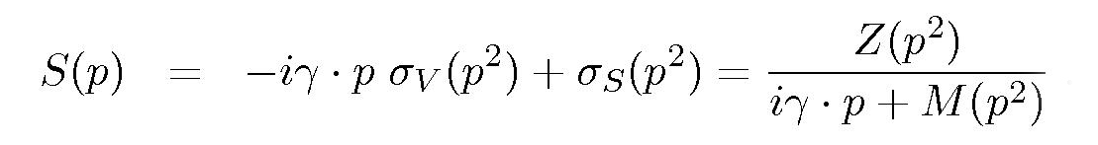
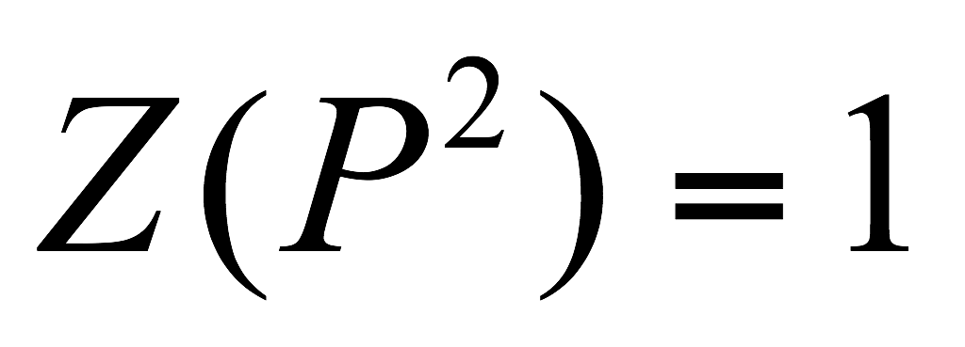
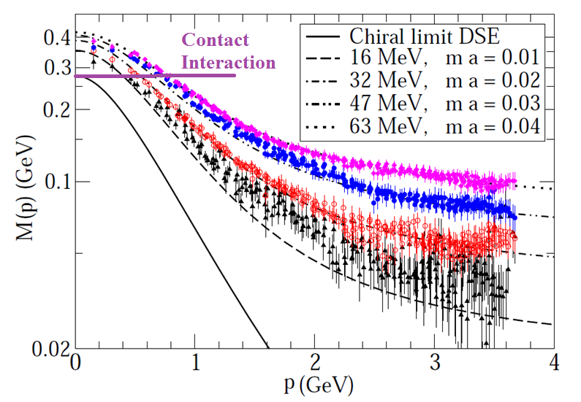

La ecuación gap en interacción de contacto
  Definimos
  La ecuación gap nos da la solución
  Con regularización de
  tiempo propio
Notes:
Vemos que una interaccion de contacto es capaz de describir muy bien, las propiedades estaticas del pion.
Sabemos que podemos representar al propagador del quark como: S con regularizacion deñ tiempo propio podemos encontrar una solucion para la funcion de masa, la cual a decir verdad ya no es una funcion si no una cantidad constante. Usando los valores fenomenologicos encontramos los siguientes valores.

Slide 6
Interacción de Contacto
PION FORM FACTOR FROM A CONTACT INTERACTION,
L.X. Gutiérrez-Guerrero, A. Bashir, I. C. Cloët , C. D. Roberts,
Phys. Rev. C 81, 065202 (2010).
ABELIAN ANOMALY AND NEUTRAL PION PRODUCTION,
H. L. L. Roberts, C. D. Roberts, A. Bashir, L. X. Gutiérrez-
Guerrero , P. C. Tandy, Phys. Rev. C 82, 065202 (2010).
PI AND RHO MESONS, AND THEIR DIQUARK PARTNERS,
FROM A CONTACT INTERACTION,
H. L. L. Roberts, A. Bashir, L. X. Gutiérrez-Guerrero, C. D. Roberts,
D. J. Wilson, Phys. Rev. C 83, 065206 (2011).
NUCLEON AND ROPER ELECTROMAGNETIC ELASTIC AND
TRANSITION FORM FACTORS
D. J. Wilson, I.C Cloët, L. Chang, C. D. Roberts, Phys. Rev. C 83,
065206 (2011).

Slide 7
Interacción de Contacto
SPECTRUM OF HADRONS WITH STRAGENESS
Chen Chen, L. Chang, C.D. Roberts, Shaolong Wan, D.J. Wilson
Few Body Syst. 53 (2012)
MASSES OF GROUND AND EXCITED-STATES HADRONS
H.L.L. Roberts, Lei Chang, Ian C. Cloët, Craig D. Roberts
Few Body Syst. 51(2011)
ELASTIC AND TRANSITION FORM FACTORS OF THE Δ (1232),
Jorge Segovia, Chen Chen , Ian C. Cloët , C. D. Roberts, et al.
ArXiv: 1308.5225v1 (Agosto 2013)
CHARMONIA IN A CONTACT INTERACTION,
Marco Bedolla, Adnan Bashir et al. Phys. Rev. D.92, 054031 (2015)
INVERSE MAGNETIC CATALYSIS AND CONFINAMENT WITHIN A CONTACT INTERACTION MODEL FOR QUARKS
Aftab Ahmat et al.J.Phys. G43 (2016) no.6, 065002
Notes:
El barion delts fue la primera resonancia descubierta en reacciones piN. Tienen paridad positiva y spin =3/2 e isospin igual a 3/2. existen la ++,+,0,-
Es la resonancia mas ligera es 30% mas pesada que la del nucleon. Su estructura electromagnetica requiere el estudio de 4 factores de forma, carga electrica, magnetic dipole, electric quadrupole, and magnetic octupole.

Slide 8
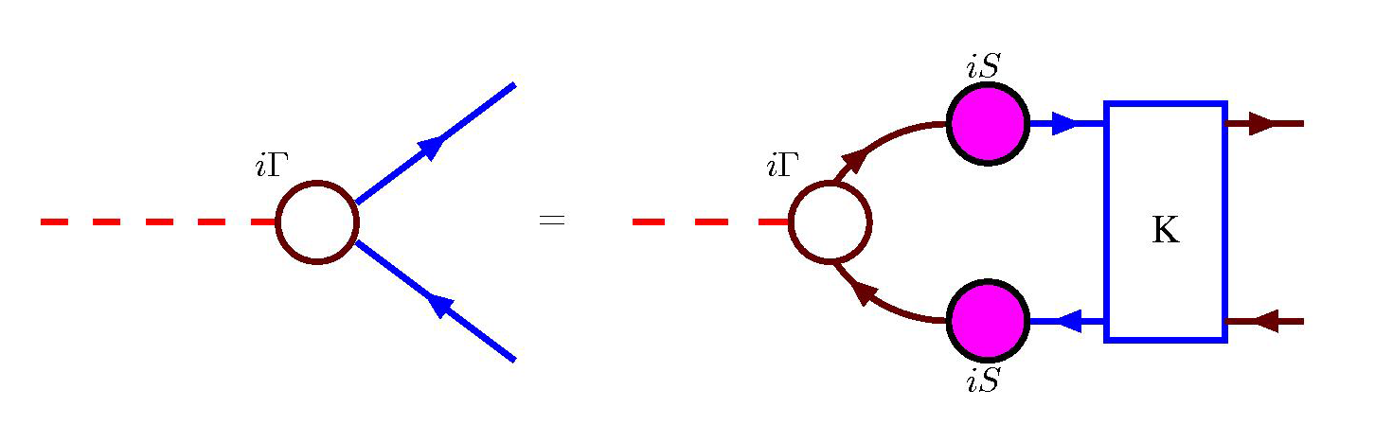
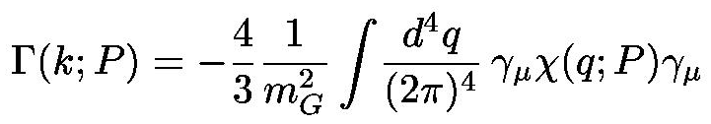


La ecuación de Bethe-Salpeter
La ecuación homogenea de Bethe-Salpeter para los mesones en la
aproximación arcoíris es:
donde
Es la amplitud de Bethe-Salpeter para el meson
Notes:
Ahora para decribir partículas compuestas por quarks como piones se usa la ecuacion de Bethe Salpeter. Este diagrama nos muestra esta ecuacion. Gamma es la ampliud de Bethe Salpeter, la cual se define asi.

Slide 9
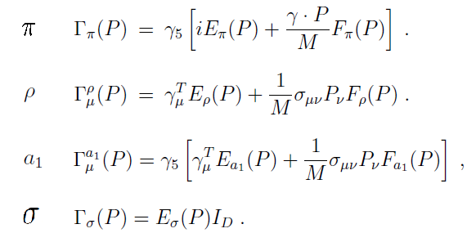
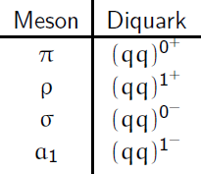
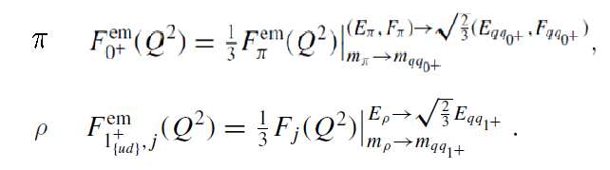
Bethe-Salpeter Equation
H. L. L. Roberts, et al. Phys. Rev. C 82, 065202 (2010).

Slide 10
Factores de forma de los diquarks
La idea de diquarks fue introducida con el fin de describir a los bariones como un estado compuesto de dos partículas: Un quark y un diquark.
Los diquarks se clasifican de acuerdo a su paridad y a su espín:
0⁺ Escalar
1⁺ Vector Axial
0⁻ Pseudo-escalar
1 ⁻ Vector
Con los diquarks se tienen grandes ventajas analíticas
ya que reduce el problema de tres cuerpos a dos. Además, se ha mostrado que es una excelente aproximación (5 % de error) para
calcular las masas de los bariones.
G. Eichmann et. al., Phys. Rev. Lett. 104 201601 (2010)

Slide 11
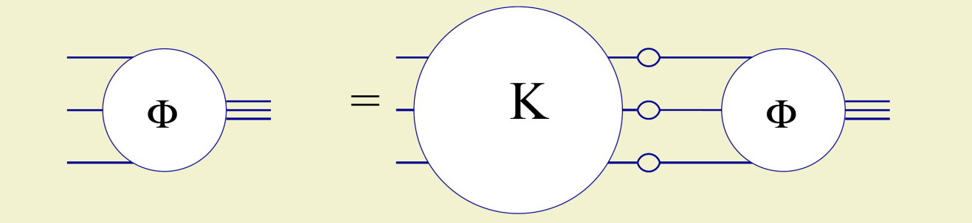
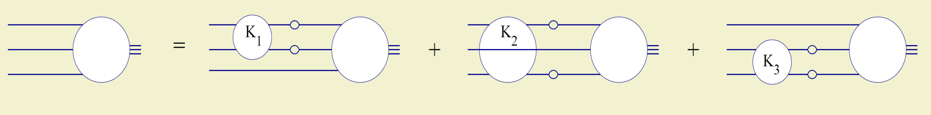
Faddeev Equation
The FA involve 64 Dirac structures
Quark-Diquark: El nucleon esta constituido por un diquark y un quark
G. Eichmann, Phys. Rev. D84, 014014 (2011).

Slide 12
Factores de forma de los diquarks
Los diquarks escalar y vector axial tienen la misma paridad que lo nucleones. Por lo tanto se espera que forman un componente dominante de los protones y neutrones.
La contribución de los diquarks 0⁻ y 1⁻ se puede despreciar en la amplitud de Faddeev de un nucleo.
Además, estos diquarks son muy pesados y no pueden formar parte de los bariones del estado base.
Los diquarks 0⁺ y 1⁺ son pareja de paridad de los mesones π y ρ. Por lo tanto la ecuación de BS que describe estos mesones es la misma que describe la dinámica de los diquarks correspondientes.
Además, el fotón que interactúa con los bariones puede cambiar un tipo de diquark al otro. Por eso nos interesan los factores de forma de los diquarks.
Notes:
Las ecuaciones de Faddeev se encargan de estudiar todas las posibles interacciones entre tres quarks. Los terminos que mas contribuyen son 0+ y 1+ por que sus masas son mas pequeñas que las de los bariones y su paridad es comparada con la de los bariones.

Slide 13
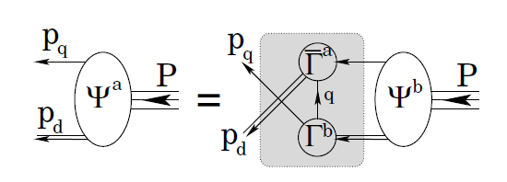

Ecuación de Faddeev
propagador del quark
Diquark BSA
Amplitud de Faddeev
Para un barion
Propagador del
Diquark
Kernel

Slide 14
Diquarks
Roper Resonance:
  Tiene el mismo spin y paridad que el proton
  Tiene menor masa que la resonancia N(1535)S₁₁, Jᵖ=1/2⁻
  Los factores de forma EM del Proton roper son experimentalmente medibles.
  Los factores de forma de transicion del Proton-roper han sido obtenidos recientemente en Jlab. Phys,Rev. C79 065206 (2009), C80, 055203 ( 2009).
Para construir la paridad positiva del nucleon, usamos los diquarks relacionados con ρ y π.
Para el N(½⁻) usaremos los diquarks relacionados con σ y a₁

Slide 15
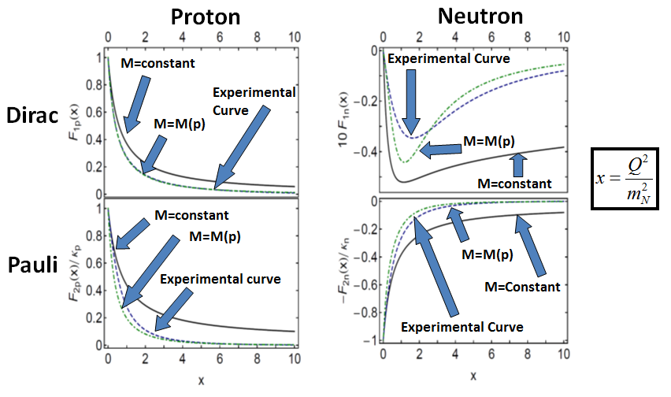
Form Factors
D.J. Wilson et. al., Phys. Rev. C85, 025205 (2012).
I. Cloët et. al., Few Body Syst. 46, 1 (2009).
J. Kelly, Phys. Rev. C70, 068202 (2004).
Notes:
La corriente electromagnetica del nucleon es una combinacion de F1 y F2. F1 es called the dirac form factor, because of its association with the matrix structure of the current for a pointlike fermion; y F2 is the Pauli form factor because is associated with an additional or anomaluos Pauli contribution to the particle`s magnetic moment.
El calculo de la interaccion de contacto esta usando una funcion de masa para el quark vestido y una amplitud de Bethe-Salpeter para el diquark que es independiente del momento. Esta parametrizacion esta de acuerdo con qcd perturbativa y con los experimentos de Jlab.

Slide 16

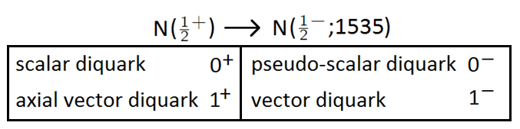
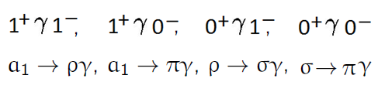
Necesitaremos los factores de forma de transición:
  Los mesones σ y a₁
  Diquarks 0⁻ y 1⁻
  Transition of:
Usando la ecuación de Faddeev, obtener las amplitudes de Faddeev de N(½⁻)
Finalmente calcular la transición.

Slide 17
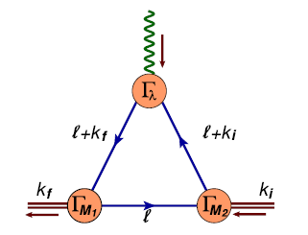
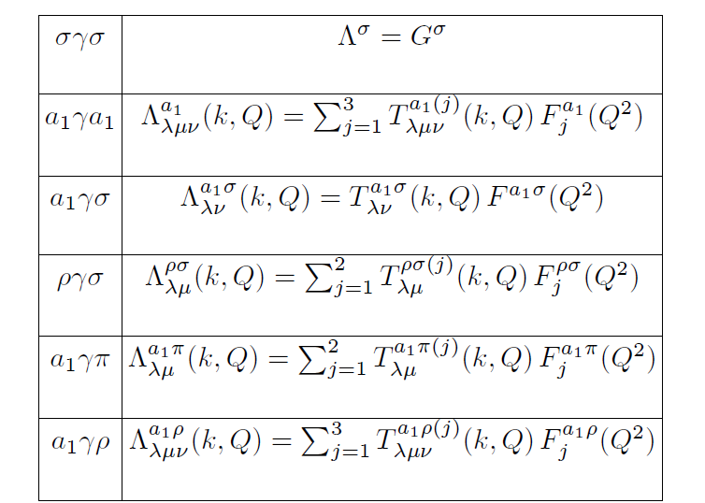
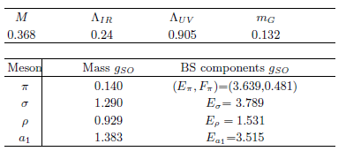

Slide 18
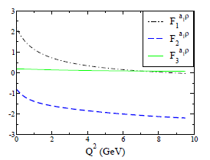
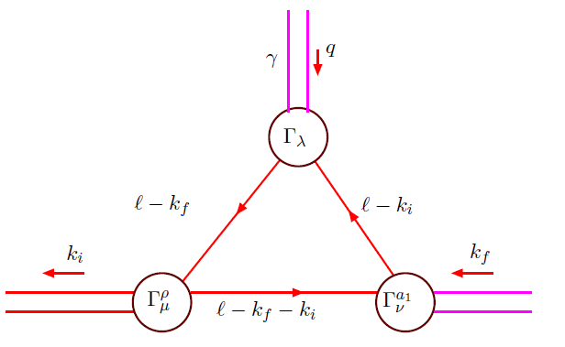
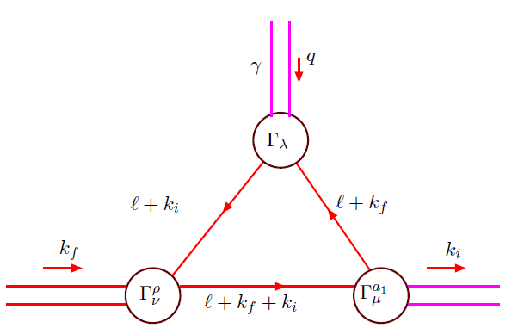
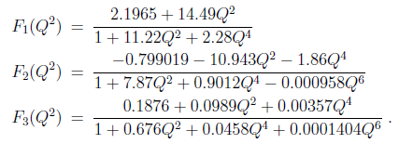

Slide 19
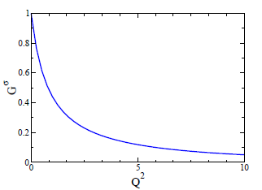
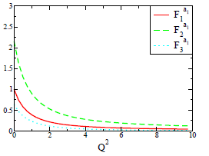
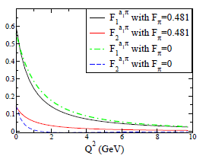
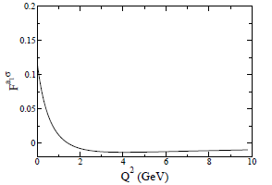
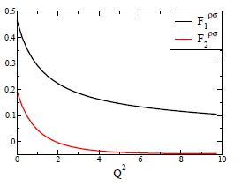
a1γa1
σγσ
a1γρ
a1γπ
ργσ
a1γσ

Slide 20
Conclusiones
Los cálculos presentados en este trabajo son importantes para proveer primeras predicciones para los experimentos que se van a realizar en 12 GeV upgrade en el Laboratorio Jefferson, donde los factores de forma de los mesones y bariones pueden ser medidos a momentos mas grandes que los resultados disponibles anteriormente.

Slide 21
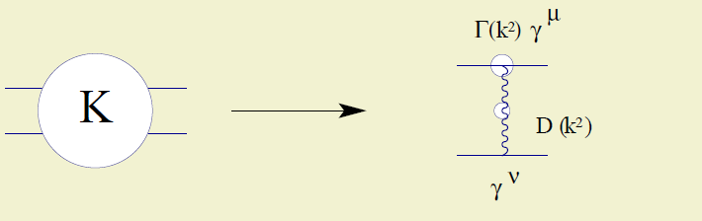

Slide 22
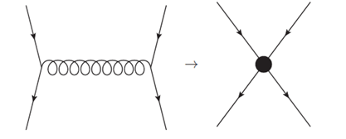

Interacción de Contacto
Interacción de Contacto
Simple de usar
Buenas aproximaciones para Q² pequeñas.
Si interpretamos cuidadosamente los resultados obtenidos con este modelo podemos extraer información valiosa, por ejemplo, acerca de las relaciones entre diferentes hadrones.
Sirven como sustituto útil, en dominios donde QCD es incapaz de entrar.
Notes:
Simplifies or removes loop integrations.
Simplifies tensor contractions
Like all good aproximations, it makes many hard problems solvable.

